Slide 1
PENGENALAN PRAKTIKUM
OS3102 Metode Analisis Data Oseanografi

Slide 2
OUTLINE
Asisten Asiten
Timeline Praktikum
Aturan Praktikum
Pembagian Kelompok

Slide 3
ASISTEN ASITEN
Dan modul-modulnya

Slide 4
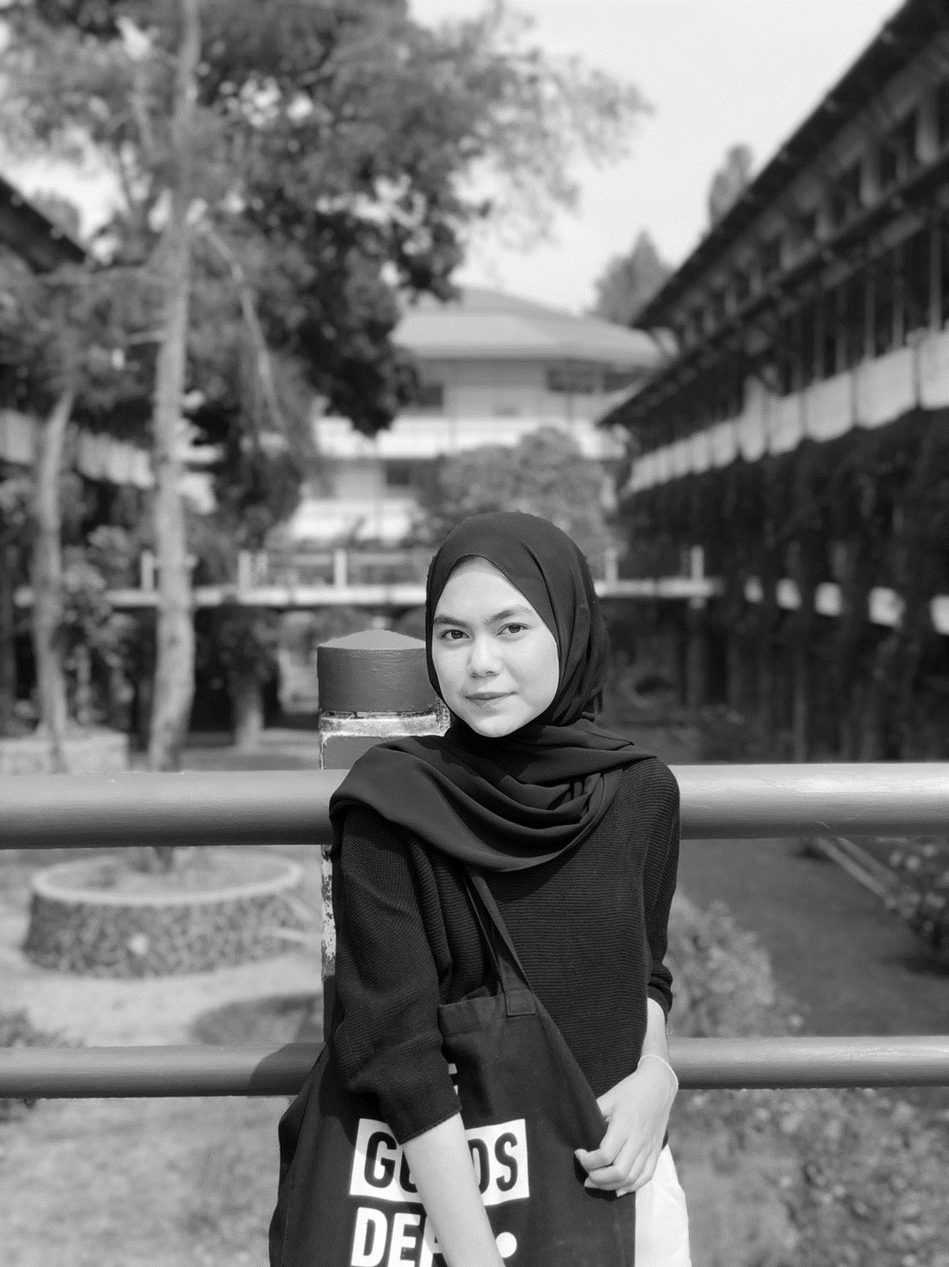
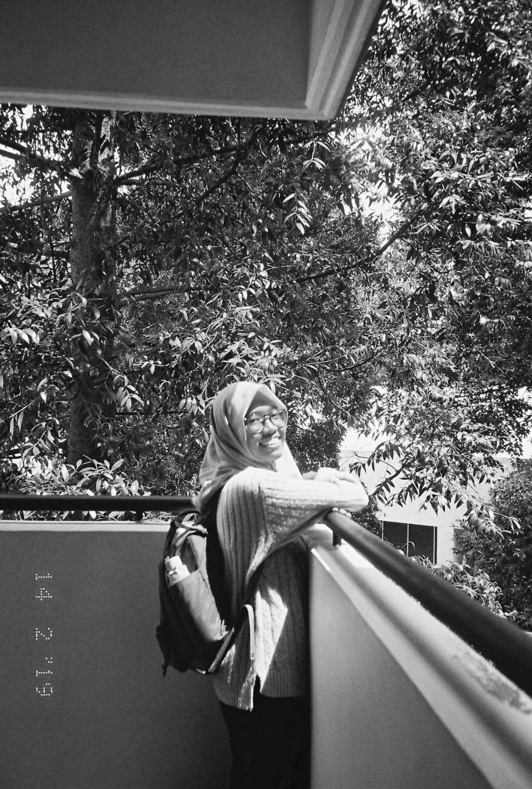
KENALAN DULU
BELLA
Modul 1: Penyajian Data Oseanografi
LULUK
Modul 2 : Statistika Oseanografi

Slide 5
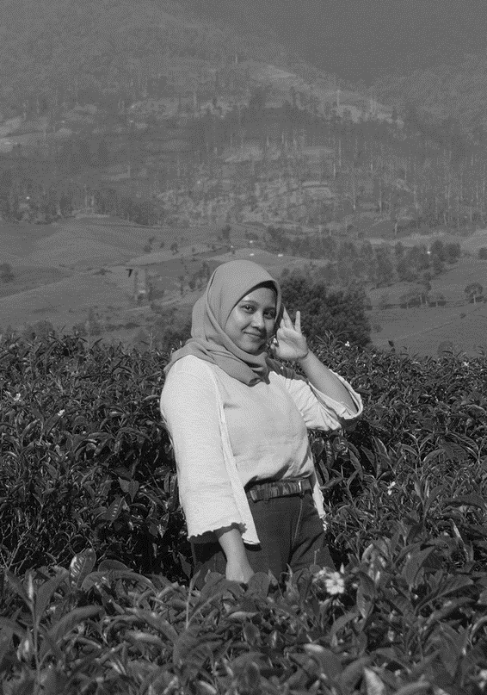
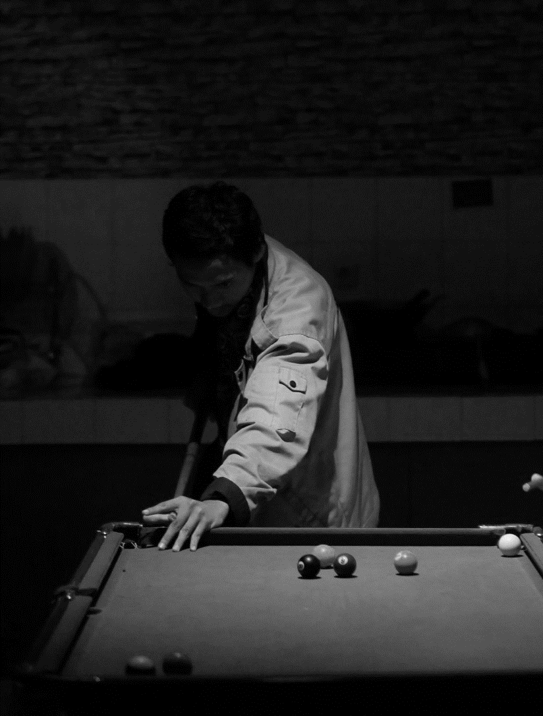
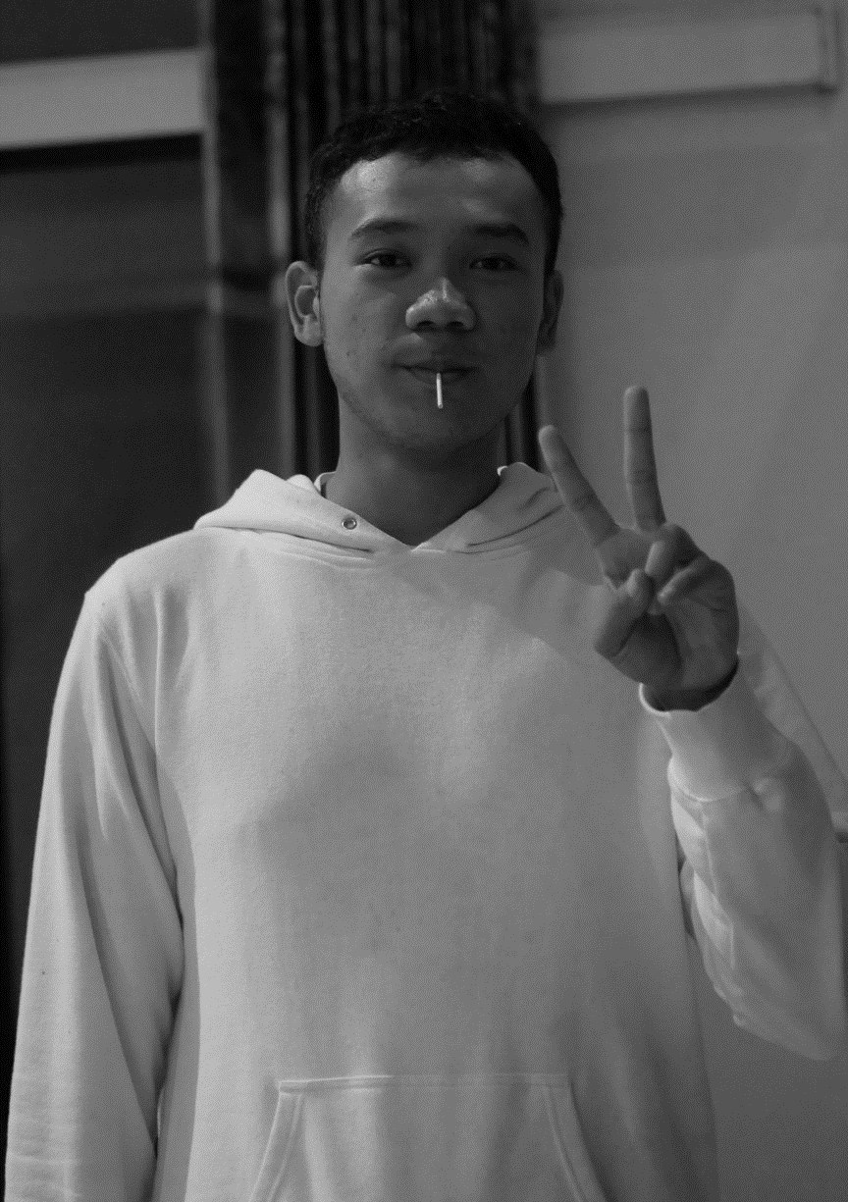
DARA
SALBI
Modul 4: Rose Diagram, Feather Plot, dan Quiver Plot
TSANNY
Modul 3: FFT, Filtering, Lag Korelasi dan Wavelet Koherensi
Modul 5: Pengantar Sistem Informasi Geospasial

Slide 6
TIMELINE
Dan Kejaran – Kejarannya

Slide 7
TIMELINE
September
M | T | W | T | F | S | S
 | 1 | 2 | 3 | 4 | 5 | 6
7 | 8 | 9 | 10 | 11 | 12 | 13
14 | 15 | 16 | 17 | 18 | 19 | 20
21 | 22 | 23 | 24 | 25 | 26 | 27
28 | 29 | 30
23 Sept - Pengenalan Praktikum Andat
30 Sept – Praktikum Modul 1: Penyajian Data

Slide 8
TIMELINE
Oktober
M | T | W | T | F | S | S
 |  |  | 1 | 2 | 3 | 4
5 | 6 | 7 | 8 | 9 | 10 | 11
12 | 13 | 14 | 15 | 16 | 17 | 18
19 | 20 | 21 | 22 | 23 | 24 | 25
26 | 27 | 28 | 29 | 30 | 31
7 Okt- Praktikum Modul 2: Statistika Oseanografi
21 Okt– Praktikum Modul 3: FFT, Filtering, Lag Korelasi
28 Okt– Praktikum Modul 4: Rose diagram, Feather Plot, dan
Quiver Plot

Slide 9
TIMELINE
November
M | T | W | T | F | S | S
 |  |  |  |  |  | 1
2 | 3 | 4 | 5 | 6 | 7 | 8
9 | 10 | 11 | 12 | 13 | 14 | 15
16 | 17 | 18 | 19 | 20 | 21 | 22
23 | 24 | 25 | 26 | 27 | 28 | 29
30 | 31
4 Nov- Praktikum Modul 5: Pengantar SIG dan EOF
18 Nov– Penjelasan Tugas Besar Praktikum

Slide 10
PENGENALAN PRAKTIKUM
Biar tau tauan praktikum ini

Slide 11

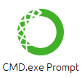

PERSIAPAN PRAKTIKUM
Instal di PC
Instal di Anaconda
Anaconda
Jupyter Notebook
Anaconda Prompt
Download
Bit.ly/BadaiOse
Tutorial Install
https://youtu.be/KefJxaO-sWg

Slide 12
PERSIAPAN PRAKTIKUM
Numpy : conda install –c conda-forge numpy
Pandas : conda install –c conda-forge pandas
Matplotlib : conda install -c conda-forge matplotlib
Basemap* : conda install –c conda-forge Basemap
Netcdf4 : conda install –c conda-forge netcdf4
Scipy : conda install –c conda-forge scipy
Windrose : conda install –c conda-forge windrose
Pycwt : conda install –c conda-forge pycwt
Gsw : conda install –c conda-forge gsw
Instal Package
Anaconda Prompt
*Basemap
Bit.ly/BadaiOse

Slide 13
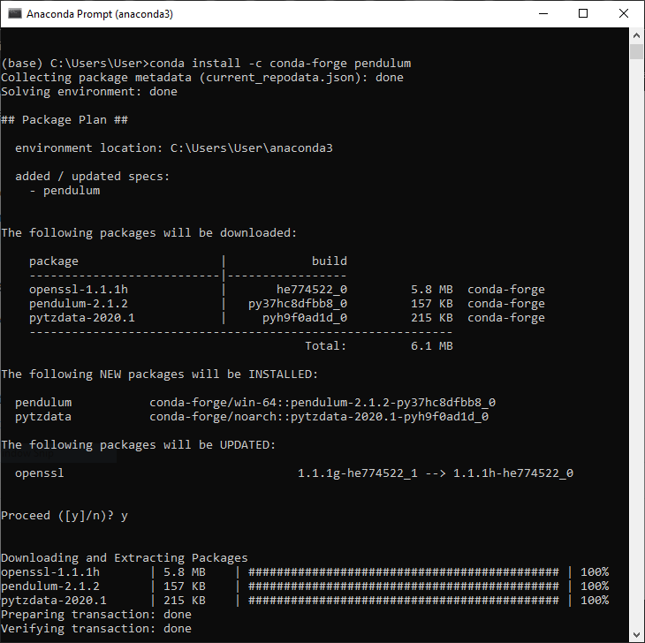
PERSIAPAN PRAKTIKUM
Instal Package
Anaconda Prompt

Slide 14
RUNDOWN PRAKTIKUM
16.00 – 16.25
17.55 – 18.00
Pemaparan modul oleh asisten
Presensi
16.25 – 17.55
Presentasi kelompok (@15 menit)

Slide 15
LAPRAK LAPRUK
Cover
Daftar Isi
Daftar Gambar
Daftar Tabel
Bab I Pendahuluan
Latar Belakang
Tujuan
Bab II Teori Dasar
Bab III Metodologi
Daerah Kajian
Data
Langkah Pengerjaan
Bab IV Hasil dan Pembahasan
Bab V Kesimpulan
Daftar Pustaka
ketelatan
Rabu 23.59: -5
telat 1 minggu: -10
lebih dr itu: -15

Slide 16
PEMBAGIAN KELOMPOK
Bismillah semoga ga menimbulkan kisruh

Slide 17
KELOMPOK 1 | KELOMPOK 2 | KELOMPOK 3 | KELOMPOK 4 | KELOMPOK 5 | KELOMPOK 6
Yanuardi | Sutriadi | Alfiansyah | Agatha | Abimanyu | Hanggareksa
Zulfikar | Joni Syofian | Dipta | David P | Azkal | Rheno
Chris P | Daffario | Adhitya Reza | M. Firman | Charlez Zon | Adam
Marcelia Krista | Dzaki | Gandhi | Jose | M. Naufaldi Asyraf | M. Nadhif
Bunga | Salsabila | Afifah Kinasih | Ainun | Sekar | Farah
Gian Gardian | Shafina Gamma | Haniifah | Hening | Mardhatillah Kurnia | Nur Hofifah

Slide 18
SEMANGAT!
Hatur Nuhun

